Slide 1
STERİLİZASYON NEDİR?
Bir maddenin üzerinde veya içinde bulunan tüm mikroorganizmaların vejetatif ve spor şekillerinden arındırılma işlemine sterilizasyon denir
STERİLİZASYON İÇİN HERHANGİ BİR DERECELENDİRME SÖZ KONUSU DEĞİLDİR!
Bu işlem sonrasında hastalık yapan ve yapmayan tüm mikroorganizmalar sporlar dahil öldürülmektedir

Slide 2
STERİLİZASYON DEYİNCE NE ANLAMAMIZ GEREKİYOR?
Herhangi bir maddenin veya cismin birlikte bulunduğu tüm mikroorganizmaların her türlü canlı ve aktif şekillerinden temizlenmesi anlaşılır
Bu işlem ile bakteriler ,virüsler ve mantarlar elimine edilir
STERİL EDİLEN MALZEMEDE HİÇBİR CANLI MİKROORGANİZMA KALMAMALIDIR

Slide 3
STERİLİTE GÜVENCE DÜZEYİ (SGD) Bir malzemenin steril kabul edilebilmesi için malzemelerdeki canlı mikroorganizma kalma olasılığının teorik olarak 10⁻⁶ veya altında olabilmesi için gereken şartların sağlanması Sterilite Güvence Düzeyi olarak tanımlanmaktadır
Yani sterilizasyonun sağlanamama olasılığının bir milyon işlemde birden daha az olmasıdır
İşlem sonunda canlı mikroorganizma kalma ihtimali 10⁶ da 1’ dir.
(1/1.000.000)
SAL (Sterility Assurance Level)

Slide 4
STERİLİTE GÜVENCE DÜZEYİ: (SGD)
Ortamda bulunan mikroorganizma sayısını 1 milyon santimetreküpte 1 bakteri hücresi seviyesine indirmek olarak tasvir edilmiştir
Başka bir deyiş ile sterilizasyon sonunda mikroorganizma sayısını milyonda birine düşürmektir

Slide 5
DEZENFEKSİYON NEDİR?
İnsanlarda hastalık yapma özelliği olan Mikroorganizmaların cansız maddeler üzerinden uzaklaştırma işlemidir
Cansız maddeler ve yüzeyler üzerinde bulunan mikroorganizmaların (bakteri sporları hariç) yok edilmesi veya üremelerinin durdurulması işlemidir
Dezenfeksiyon cansız ortamlar, eşya ve aletler üzerinde uygulanan bir işlemdir

Slide 6
DEZENFEKSİYON İŞLEMİ
YÜKSEK DÜZEYDE DEZENFEKSİYON:Bakteri sporları hariç tüm bakterilerin öldürülmesi şeklidir
ORTA DÜZEYDE DEZENFEKSİYON: Bakteri sporlarına etki göstermeyen fakat mikobakterilere etkili olabilen, diğer mikroorganizmaları inaktive eden dezenfeksiyon şeklidir
DÜŞÜK DÜZEYDE DEZENFEKSİYON:Bakteri sporu, mikobakteri ve zarfsız virüslere etkisiz olan, ancak bir kısım vejetatif mikroorganizmalar ve zarflı büyük virüslere (genellikle ≤10 dakika) etkili olan dezenfeksiyon şeklidir

Slide 7
STERİLİZASYON İÇİN HERHANGİ BİR DERECELENDİRME SÖZ KONUSU
DEĞİLDİR!

Slide 8
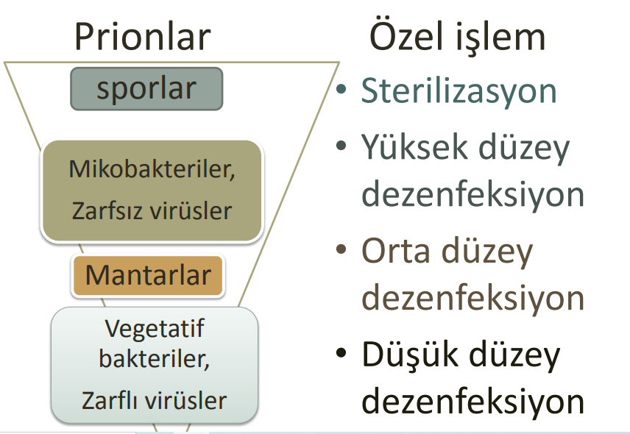

Slide 9
ANTİSEPSİ NEDİR?
Cilt ve canlı dokular üzerinde, mukozolarda mikroorganizmaların (özellikle patojen) ortadan kaldırılma işlemidir
Dezenfeksiyonun Dokulara uygulanmasına antisepsi diyebiliriz

Slide 10
ANTİSEPSİ NASIL YAPILIR?
Kimyasal maddeler kullanılarak yapılır
Canlı doku üzerindeki (özellikle patojen) mikroorganizmaların öldürülmesi veya üremelerinin engellenmesi için kullanılan kimyasal ürünlerdir

Slide 11
ASEPSİ NEDİR?
Mikroorganizmaların korunmuş bir alana ulaşmalarının önlenmesi ve BUNUN DEVAMLILIĞININ SAĞLANMASINA ASEPSİ denir

Slide 12
DEKONTAMİNASYON NEDİR?
Dezenfeksiyon/sterilizasyon öncesinde, fiziksel ve/veya kimyasal yöntemlerle bir yüzey veya malzemeden organik madde ve patojenleri uzaklaştırarak, personelin aletlere elle temas edebilmesi açısından güvenli hale getirme işlemidir
BAŞKA BİR DEYİŞLE; Sağlık çalışanının, tıbbi alet ya da malzemeye herhangi bir koruyucu araç kullanmaksızın elle dokunması durumunda risk altında olmamasını sağlayıcı uygulamadır
Sterilizasyon öncesinde kabul edilebilir sterilite güvence düzeyini (SGD: 10‐6 mikroorganizma) sağlayacak ölçüde mikroorganizmalardan arındırma

Slide 13
Bakteri: Tek hücreli prokaryotik mikroorganizmalardır
BAKTERİ SPORU
Bazı bakteriler tarafından oluşturulan, su yönünden fakir, yoğunlaştırılmış sitoplazma ve geçirgen olmayan bir hücre duvarı ile çevrili çekirdekten oluşan dinlenme hücresi
Fiziksel ve kimyasal çevre etkenlerine karşı dirençli özel yapısal şekildir

Slide 14
KONTAMİNASYON
Steril olan bir ortama mikroorganizma bulaşmasına denir
KONTAMİNE
Kirli, enfekte anlamındadır

Slide 15
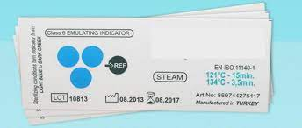
KİMYASAL İNDİKATÖR
TEST YÖNTEMİDİR….
Sterilizasyon şartlarında karakteristik değişiklik gösteren (renk değişikliği vb.) kimyasal maddeler içeren kağıt şerit veya diğer test materyalleridir

Slide 16
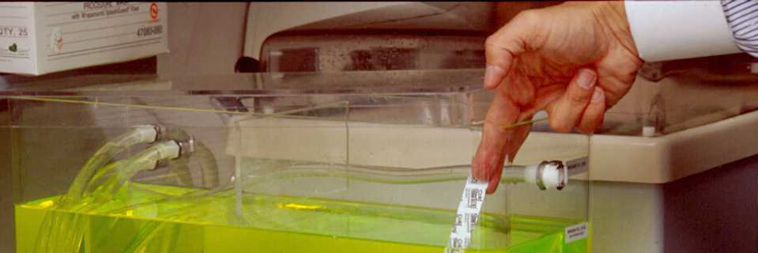
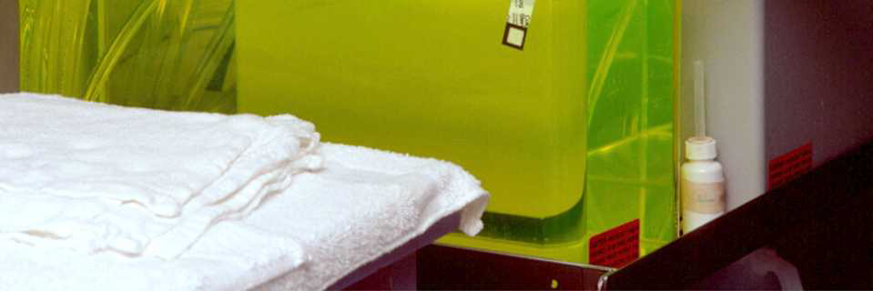
TEST BANTLARI

Slide 17
BİYOLOJİK İNDİKATÖR
TEST YÖNTEMİDİR….
Sterilizasyon işleminde biyolojik ölümün gerçekleştiğini belirlemek için kullanılan, tercih edilen sterilizasyon yöntemine uygun en dirençli bakteri sporlarını içeren test materyalidir

Slide 18
PRİON
Nükleik asit içermeyen, protein yapısında, standart sterilizasyon ve dezenfeksiyon yöntemlerine dirençli enfeksiyöz partiküllerdir
Kelimenin kendisi 'proteinli bulaşıcı parçacık'tan türemiştir

Slide 19
ANTİSEPSİ NEDİR?
TEKRAR EDELİM
Cilt ve canlı dokular üzerinde, mukozolarda mikroorganizmaların ortadan kaldırılma işlemidir
O Halde Dezenfeksiyonun Dokulara uygulanmasına antisepsi diyebiliriz

Slide 20
EL ANTİSEPSİ
El yıkama mikroorganizmaların bireyler arası transferini engelleyen en önemli işlemlerden biridir.
Su, sabun ve antiseptik madde yeterlidir.
Günlük hayatta 30 saniye elleri sabunlamak yeterlidir.
Hasta ile temastan önce ve sonra, hastaya ait vücut sıvılarıyla kontamine bütün maddelerle temas halinde el antisepsisine mutlaka uyulmalıdır.

Slide 21
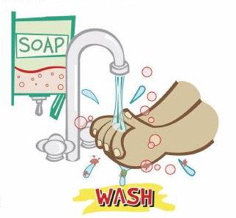
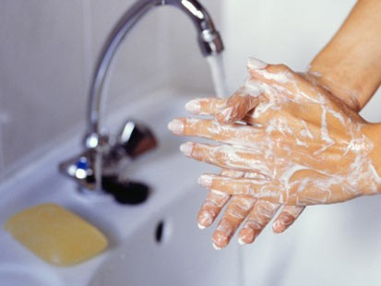
EL ANTİSEPSİ
El antiseptiği, sadece ameliyathane, çocuk ve doğum odaları ile yoğun bakım ünitelerinde değil tüm hastane birimlerinde kullanıma sunulmalıdır.

Slide 22
ANTİSEPTİK MADDE
Mikroorganizmalara uygulandığında preparasyonun özelliğine veya uygulama yöntemine göre üremelerini önleyerek veya öldürerek onları zararsız hale getiren özellikle canlı dokulara uygulanabilen maddelerdir
İdeal antiseptik özelliklerinin tümü tek bir antiseptik preparasyonunda bulunmamaktadır.
Bundan dolayı uygulama alanını durumuna göre antiseptik madde seçilerek kullanılır

Slide 23
İDEAL BİR ANTİSEPTİKTE OLMASI GEREKLİ ÖZELLİKLER
Kan, müküs, serum veya tükürük gibi çıktıların bulunduğu ortamlarda etkinliğini korumalı
Mikroorganizmaların üremesini inhibe etmeli
Vücut dokularını ve hücrelerini tahriş etmemeli
Deriyi tahriş etmemeli
Ağız yıkama suları ve gargaralar etkisini çabuk göstermeli
Vücudun doğal direnci herhangi bir şekilde olumsuz etkilenmemelidir

Slide 24
DEZENFEKTAN
Mikroorganizmalar üzerinde, öldürücü kimyasal maddelerin kullanılanlarına Dezenfektan denir

Slide 25
ASEPSİ NEDİR?
Mikroorganizmaların korunmuş bir alana ulaşmalarının önlenmesi ve bunun devamlılığının sağlanmasına ASEPSİ denir
Bu amaçla yapılan işlemlerin tamamına da aseptik teknik denir
Veya başka bir deyimle
Temiz bir ortama mikrop bulaşmasını önlemek için alınan önlemlerin tümüne denir

Slide 26
ASEPSİ
CERRAHİ ASEPSİ
TIBBİ ASEPSİ
  OLARAK İKİYE AYRILIR

Slide 27
CERRAHİ ASEPSİ İLKELERİ
Cerrahi asepside şu ilkelere uyulmalıdır
Steril obje ve alanın kesin sınırları bilinmelidir
Steril objenin paketleri vücuttan uzağa doğru açılmalıdır
Steril objeler steril malzeme pensi ve ya steril eldiven ile tutulmalıdır
Steril ve steril olmayan objeler aynı yerlerde saklanmamalıdır
Steril objeler bel seviyesinden yukarda ve görüş alanı içinde tutulmalıdır
Steril objeler hava sirkülasyonu olan ortamda tutulmamalıdır

Slide 28
CERRAHİ ASEPSİ İLKELERİ
STERİL ALAN ÜZERİNE KONUŞMAMALI ÖKSÜRMEMELİ VE AKSIRMAMALIDIR
YÜZ DAİMA STERİL ALAN VE OBJEYE DÖNÜK OLMALIDIR
STERİLLİĞİNDEN ŞÜPHE EDİLEN OBJELER KONTAMİNE KABUL EDİLMELİDİR

Slide 29
BAKTERİYOSTATİK NEDİR?
Statik: Mikroorganizmanın üremesini durdurucu madde ve etkenlere denir (İnhibitör madde)
Statik etki ortadan kalktığında ve mikroorganizma, yeniden üreyip çoğalabilir
Bu nedenle statik etki geri dönüşlüdür
Etki gösterdiği mikroorganizmaya göre bakteristatik, fungustatik şeklinde kullanılır
BAKTERİYOSTATİK
Bakteriyi öldürmeden üremesini yavaşlatan veya durduran madde
FUNGİYOSTATİK
Mantarların üremesini yavaşlatan veya durduran madde madde
VİRİYOSTATİK
Virüslerin üremesini yavaşlatan veya durduran madde madde

Slide 30
BAKTERİSİDAL
VEYA BAKTERİSİT NEDİR?
Sidal: Mikroorganizma üzerinde öldürücü etki gösteren madde ve etmenlere denir (öldürücü etki)
Sidal etki geri dönüşlü değildir
Üzerine etki gösterdiği mikroorganizmaya göre bakterisit, virüsit, fungisit şeklinde kullanılır

Slide 31
Bakterisidal (bakterisit), bakterileri öldürücü madde
Fungusidal (fungusit), mantarları öldürücü madde
Virusidal (virüsit), virüsleri öldürücü madde
Sporosidal (sporosit), sporları öldüren madde

Slide 32
Tüm yüzey ve malzemeleri
TEMİZLEMEDEN
Steril & Dezenfekte EDEMEYİZ!..

Slide 33
TEMİZLİK İLKELERİ…!!!!...
KİRLER
Kurutulmamalı
Pişirilmemeli
Fikse edilmemeli
Kirliyi; KURUTMAMAK
Temizi; ISLAK BIRAKMAMAK

Slide 34
TEMİZLİK İLKELERİ…!!!!...
Sökülebilir Parçalar
AYRILMALIDIR

Slide 35
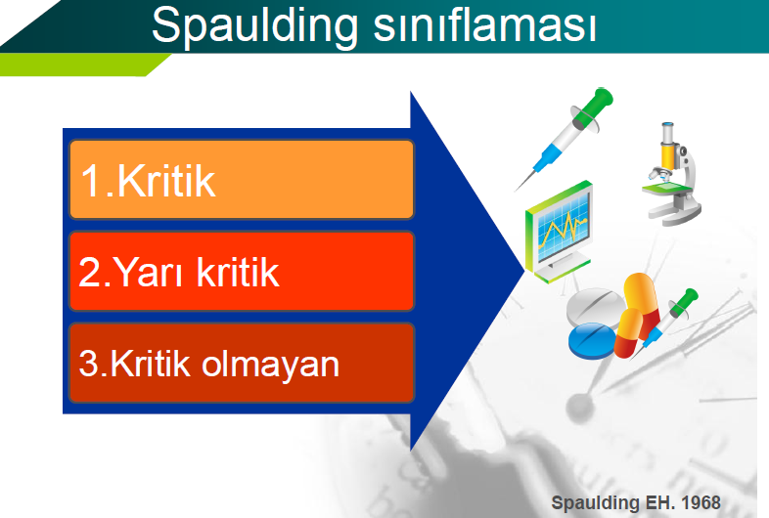

Slide 36
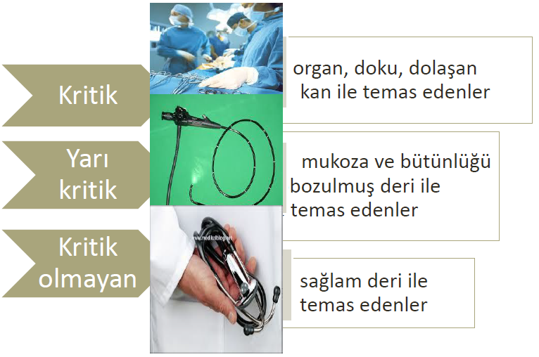
HASTALARDA KULLANILAN ALETLERİ
STERİLİZASYON-DEZENFEKSİYON ÖNEMİNE GÖRE SINIFLANDIRMAK İSTERSEK

Slide 37
KRİTİK ALETLER
Steril vücut boşluklarına ve vasküler sisteme giren aletler
Cerrahi aletler
İmplantlar
Kardiyak kateter
Üriner katater
STERİL OLMALIDIR

Slide 38
YARI KRİTİK ALETLER
Mukoza veya bütünlüğü bozulmuş cilt ile teması olan aletler
Endoskoplar
Laringoskoplar
Endotrakeal tüpler
Anestezi ekipmanı
Solunum sirkülasyon ekipmanı
Nasal ve vajinal spekulum ve vajinal problar
Nebulizer kapları, bazı oftalmik araçlar
Kulak şırınga hortumu
Termometreler
Hidroterapi tankları
Nasal ve vajinal spekulum ve vajinal problar
YÜKSEK DÜZEY DEZENFEKSİYON YETERLİDİR
STERİLİZASYON ARANMAZ

Slide 39
KRİTİK OLMAYAN ALETLER
Steteskoplar
Kulak spekulumu
Tansiyon aleti manşeti
Diyalizat ile temas halindeki hemodiyaliz yüzeyleri
Yatak çarşafı
EKG elektrotları
Küvözler
Sürgüler
Yemek kapları
TEMİZ OLMALARI YETERLİDİR
VÜCUT SIVILARIYLA KİRLENDİĞİNDE DÜŞÜK DÜZEY DEZENFEKTAN UYGULANIR

Slide 40
TIBBİ GEREÇLER İÇİN STERİLİZASYON YAPILMAK İSTENİRSE
HANGİ YÖNTEM SEÇİLMELİ?
Sterilizasyon
( Kritik malzemeler)
Yüksek Düzey Dezenfektanlar
(yarı kritik malzemeler)
Düşük düzey dezenfeksiyon
(Kritik olmayan malzemeler )

Slide 41
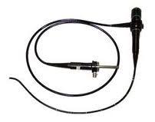
ENDOSKOPLAR
Yarı kritik
Yüksek düzey dezenfeksiyon

Slide 42
LAPAROSKOP-ARTROSKOP-SİSTOSKOP STERİLİZASYON MU? YÜKSEK DÜZEY DEZENFEKSİYON MU?
Steril boşluğa girdiklerinden steril olmalıdır
Yüksek düzey dezenfeksiyon ile steril işlemler arasında infeksiyon açısından fark yoktur
İnfeksiyon gelişen vakalarda önerilen dezenfeksiyon sürelerine uyulmadığı görülür
Dezenfeksiyon sonrası steril su ile durulama yapılmalıdır ÖNEMLİ….

Slide 43
ENDOSKOP DEZENFEKSİYONU AŞAMALARI
1- Ön temizlik
2- Kaçak testi
3- Temizlik
4- Yüksek düzey dezenfeksiyon
5- Durulama
6- Kurulama

Slide 44
DÜZGÜN BİR TEMİZLİK
MİKOBAKTERİ YÜKÜNÜ
>10⁴ KAT (%99,9) AZALTIR

Slide 45
ENDOSKOP DEZENFEKSİYONU
1- TEMİZLİK (Silme, Yıkama)
–Temizlemek bakteri yükünü 4-6 log azaltır
–HIV kontamine endoskoplardan virüsün temizlik ile tamamen uzaklaştırıldığı gösterilmiştir
2- YDD/STERİLİZASYON YDD: Yüksek düzey dezenfeksiyon
– Sterilan tüm kanallardan geçirilmeli
–Aleti tamamen örtmeli
– Süreye uyum

Slide 46
ENDOSKOP DEZENFEKSİYONU
3- DURULAMA
–Steril/filte edilmiş/ musluk suyu
–Alkol ile muamele
4- KURULAMA
–basınçlı hava ile
5- SAKLAMA
–Kontaminasyonu engelleyecek şekilde ,asılarak

Slide 47
PROPLAR İÇİN KULLANILAN
Yüksek düzey dezenfeksiyon + her hastada prob kaplayıcı veya kondom kullanılır

Slide 48
STERİLİZASYON YÖNTEMLERİ
I-ISI İLE STERİLİZASYON
1-Kuru sıcak hava
2-Kızıl dereceye kadar ısıtma veya yakma
3-Alevden geçirme
4-Nemli ısı
A-Sıcak su
- Kaynatma
- Tindalizasyon
B-Buharlı ısı
- Basınçlı buhar
- Basınçsız buhar
II-SÜZME (FİLTRASYON) İLE STERİLİZASYON
III-KİMYASAL MADDELERLE STERİLİZASYON
1- Kimyasal gazlarla sterilizasyon
2- Kimyasal sıvılarla sterilizasyon
IV- RADYASYON (IŞINLAMA) İLE STERİLİZASYON
1- Ultraviyole
2- X ve gama ışınları

Slide 49
I-ISI İLE STERİLİZASYON
Güvenlik, etkinlik, zararsızlık, kolay kullanım ve ekonomik açıdan üstün özellikleriyle ısı en sık kullanılan mikrop öldürme yöntemidir.
Belirli sıcaklıklar üzerinde proteinler pıhtılaşmaya başladığından mikroplar ölmeye başlarlar.
Sıvı veya buhar halindeki nemli ısı kuru ısıya göre çok daha yüksek enerji taşır ve ısısını kolay iletir.
Isı tüm mikroorganizmalara etkilidir. Ancak direnç farkları bulunmaktadır. Etkinlik ısı derecesi, ısının dağılımı, temas süresi, mikrop cinsi ve yoğunluğu, ortam özelliklerine (organik, inorganik maddeler, pH,…) göre değişebilmektedir.
Yüksek ısı ile sterilizasyon 4 grup altında toplanır.
A-Kuru ısı ile sterilizasyon
B-Kızıl dereceye kadar ısıtma ve yakma
C-Alevden geçirme
D-Nemli ısı ile sterilizasyon

Slide 50
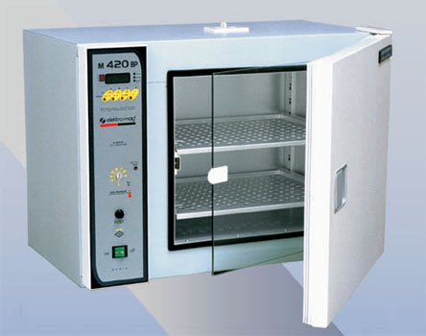
I-ISI İLE STERİLİZASYON
A-Kuru ısı ile sterilizasyon
Bu amaçla PASTÖR FIRINI adı verilen KURU SICAK HAVA STERİLİZASYON cihazı kullanılır
Kuru sıcak ısı ile cam ve metalden yapılmış malzemeler ve buna benzer yüksek ısıda bozulmayacak maddeler steril edilir
150 ⁰ C‘ de 2.5 saat
160 ⁰ C‘ de 2 saat
170 ⁰C'de 1 saat

Slide 51
PASTÖR FIRINI NEDİR
Pastör fırını, termostatlı ve elektrik ile çalışan, üzerinde sıcaklık ve zaman ayarı için gösterge ve düğmeleri olan fırınlardır
Fırında nem olmaksızın kuru sıcak ortam sağlanır
Nem olmadığı için sterilizasyonu sağlamak üzere yüksek sıcakların uzun süre uygulanması gerekir

Slide 52
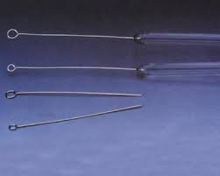
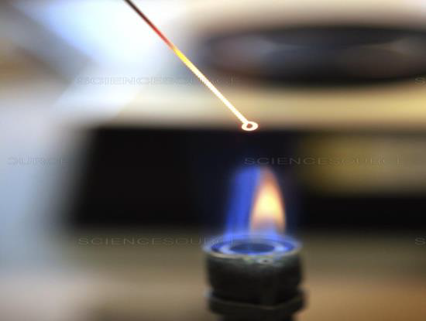
I-ISI İLE STERİLİZASYON
B-Kızıl Dereceye Kadar Isıtma Ve Yakma
Genellikle iğne ve öze denilen mikrobiyoloji laboratuvarında kullanılan ekim aletlerinin sterilizasyonunda kullanılan bir yöntemdir

Slide 53
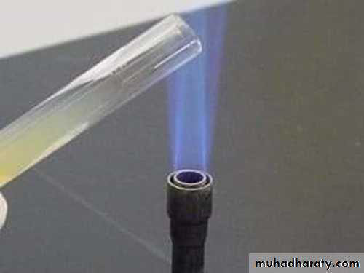
I-ISI İLE STERİLİZASYON
C-Alevden geçirme
Cam kapların ağızları veya cam aletler alevden geçirmek suretiyle üzerlerinde bulunan mikroorganizmalardan arındırılırlar

Slide 54
I-ISI İLE STERİLİZASYON
D-Nemli ısı ile sterilizasyon
Bu yöntemle kuru ısı ile steril edilemeyen, yani yüksek kuru ısıya dayanıksız malzemelerin sterilizasyonu yapılır
    1 – Sıcak su ile sterilizasyon
    Kaynatma
    Tindalizasyon
    2 – Buharlı ısı ile sterilizasyon
        Basınçlı buharla sterilizasyon
        Basınçsız buharla sterilizasyon

Slide 55
KAYNATMA
Kaynatma ile sterilizasyon işlemi malzemelerin 100C de kaynayan su içerisinde, 30 dakika tutmak şeklinde uygulanır
Güvenilir bir yöntem olmamakla birlikte, çok önemli olmayan işlemlerde ve vücut için uygulanmayan yöntemlerde kullanabilmektedir
Kaynayan su içerisinde ısıya dayanıklı bakteri sporları canlı kalabilmektedir
Güvenilirliği tartışmalıdır

Slide 56
TİNDALİZASYON
Yüksek ısıda bozulabilecek antijen, serum ve şeker solüsyonları gibi sıvı maddelerin, sterilizasyonu amacı ile uygulanan bir metod’dur
Sterilize edilecek sıvılar cam balonlara konularak Benmari'ye yerleştirilir
55-60 ºC arasında 45-60 DAKİKA süre ile 3 gün arka arkaya ısıtılır.
Her ısıtılmadan sonra 1 gece oda ısısında bekletilir
Bu işlem için BENMARİ kullanılır

Slide 57
TİNDALİZASYON
1 gece bekleme basamakları nedeni
Bu bekleme sırasında ortamda bulunan sporlu bakteriler açılarak vejetatif hale geçerler.
İlk gün ki işlemde ortamdaki sporsuz bakteriler ölürler.
İkinci günkü işlemde açılan sporlu bakterilerin vejatatif şekilleri ölürler.
Üçüncü günlük işlem de ise ortamda kalmış olan sporlardan oluşabilen vejetatif bakteriler ölürler.

Slide 58
I-ISI İLE STERİLİZASYON
D-Nemli ısı ile sterilizasyon
    2 – Buharlı ısı ile sterilizasyon
BASINÇLI BUHARLA STERİLİZASYON
Otoklav denilen cihaz kullanılarak yapılır
121 ºC'de, 1 atmosfer basınç altında, içerisine konan malzemenin büyüklüğüne bağlı olarak 15-45 dakika sterilizasyon uygulanır.
Kolay uygulanması, ucuz ve güvenilir bir yöntem olması nedeni ile gerek Mikrobiyoloji laboratuvarlarında, gerekse hastanenin merkezi sterilizasyon ünitesinde çok sık kullanılan bir yöntem
Bu yöntemle genellikle kuru ısı ile sterilizasyon yapılamayan yüksek ısıya dayanıksız malzemeler, sıvı maddeler ve besiyerleri, ısıya dayanıklı plastik malzemeler, ameliyat giysileri, atılacak olan kültürler, kontamine materyaller, çeşitli cerrahi aletler vs. steril edilirler.

Slide 59
I-ISI İLE STERİLİZASYON
D-Nemli ısı ile sterilizasyon
    2 – Buharlı ısı ile sterilizasyon
        Basınçsız buharla sterilizasyon
100°C’de akım halinde buharla sterilizasyon (Koch kazanı, Arnold Kazanı)
Devamlı buhar uygulaması ile sterilizasyon yapılır Koch ve Arnold kazanları bu işlemlerde kullanılır
100°C’de 1 saat ısıl işlem uygulanırsa istenilen sonuç alınır

Slide 60
STERİLİZASYON KONTROL YÖNTEMLERİ
Otoklavların sterilizasyon etkinlikleri periyodik olarak kontrol edilmeli ve elde edilen kayıtlar daha sonra ortaya çıkabilecek sorunlar için saklanmalıdır
1. Mekanik Kontrol
3. Biyolojik Kontrol
2. Kimyasal Kontrol

Slide 61
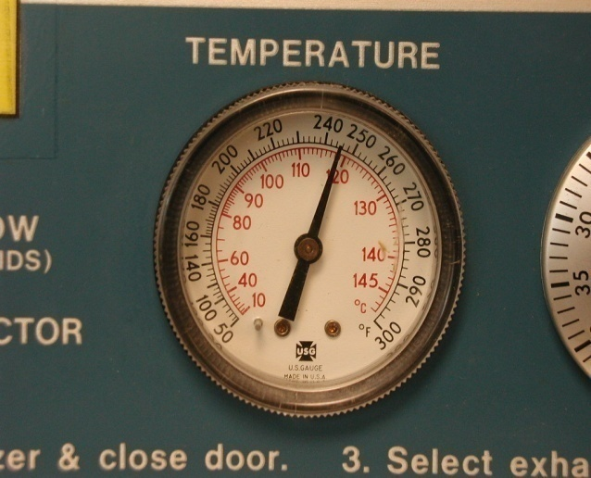
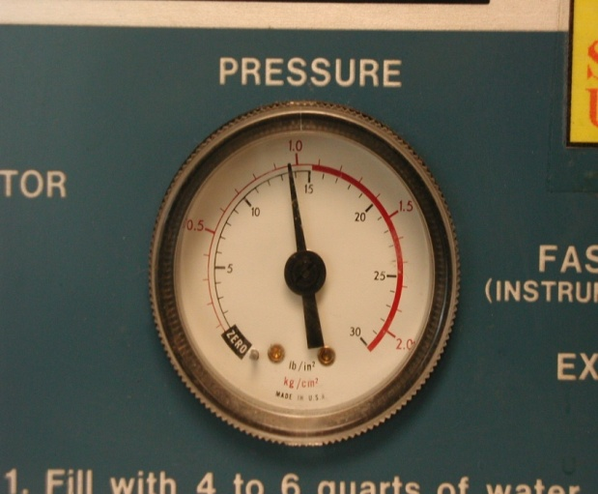
STERİLİZASYON KONTROL YÖNTEMLERİ
1. MEKANİK KONTROL
Otoklavın yazıcısı tarafından kaydedilen zaman ve ısı grafikleri.
Cihaz üzerindeki göstergelerin uygun olmayan kalibrasyonu, aşırı kullanma ve aşınma ya da metal yorgunluğuna bağlı olarak yanlış sonuç verebilir

Slide 62
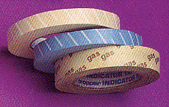
STERİLİZASYON KONTROL YÖNTEMLERİ
2. KİMYASAL KONTROL
Zaman, ısı ve/veya neme duyarlı bantlar ve stripler
Isı derecesinin kontrolü için yüksek ısıda renk değişikliğine uğrayan kimyasal maddeler kullanılır

Slide 63
STERİLİZASYON KONTROL YÖNTEMLERİ
3. BİYOLOJİK KONTROL
Sterilizasyonun gerçek etkinliğini gösteren tek kontrol yöntemi biyolojik indikatörlerdir. İndikatör içindeki sporlar dahil tüm mikroorganizmalar ölmüş olmalıdır
Buhar otoklavı için; Bacillus stearothermophilus.
Kuru ısı ve EO için; Bacillus subtilis
İyonize radyasyon için; Bacillus pumilus

Slide 64
STERİLİZASYON YÖNTEMLERİ
I-ISI İLE STERİLİZASYON
1-Kuru sıcak hava
2-Kızıl dereceye kadar ısıtma veya yakma
3-Alevden geçirme
4-Nemli ısı
A-Sıcak su
- Kaynatma
- Tindalizasyon
B-Buharlı ısı
- Basınçlı buhar
- Basınçsız buhar
II-SÜZME (FİLTRASYON) İLE STERİLİZASYON
III-KİMYASAL MADDELERLE STERİLİZASYON
1- Kimyasal gazlarla sterilizasyon
2- Kimyasal sıvılarla sterilizasyon
IV- RADYASYON (IŞINLAMA) İLE STERİLİZASYON
1- Ultraviyole
2- X ve gama ışınları

Slide 65
STERİLİZASYON YÖNTEMLERİ
I-ISI İLE STERİLİZASYON
1-Kuru sıcak hava
2-Kızıl dereceye kadar ısıtma veya yakma
3-Alevden geçirme
4-Nemli ısı
A-Sıcak su
- Kaynatma
- Tindalizasyon
B-Buharlı ısı
- Basınçlı buhar
- Basınçsız buhar
II-SÜZME (FİLTRASYON) İLE STERİLİZASYON
III-KİMYASAL MADDELERLE STERİLİZASYON
1- Kimyasal gazlarla sterilizasyon
2- Kimyasal sıvılarla sterilizasyon
IV- RADYASYON (IŞINLAMA) İLE STERİLİZASYON
1- Ultraviyole
2- X ve gama ışınları

Slide 66
STERİLİZASYON YÖNTEMLERİ
III-KİMYASAL MADDELERLE STERİLİZASYON
Kimyasal maddeler değişik mekanizmalarla
Hücre zarlarını bozarak
Proteinlerini pıhtılaştırarak
Enzimleri tahrip edilerek
Çekirdek yapıları bozularak
Etki ederler

Slide 67
STERİLİZASYON YÖNTEMLERİ
1- Kimyasal gazlarla sterilizasyon
Bu yöntemler, yüksek ısıda sterilize edilemeyen ısıya duyarlı cerrahi malzemelerin sterilizasyonunda kullanılmaktadır.
Laboratuvarlardaki kullanımları çok sınırlıdır

Slide 68
HANGİ KİMYASAL GAZLAR?
GÜNÜMÜZDE EN ÇOK KULLANILANLAR
Etilen oksit
Hidrojen peroksit Gaz plazma sistemleri

Slide 69
ETİLEN OKSİT (EO- C₂H₄O) ETKİ MEKANİZMASI
Etilen oksit mikroorganizmaların HÜCRE DUVARI ,DNA, PROTEİNLERİ İLE reaksiyona girerek irreversibl alkalileşmeye sebep olan bir sterilan olarak çalışır
Renksiz, Kokusuz, Havadan biraz daha ağır, patlayıcı ve toksik bir maddedir
Bilinen tüm virüs, bakteri ve bakteri sporlarını yok eder
Bakterisidal, fungisidal, virusidal
Etilen oksit sterilazyonu düşük ısıda (37-55°C) standart sürelerde, etki eder
Sporlar dahil bütün mikroorganizmalara [Creutzfeldt-Jakob hastalığı (CJD) hariç] karşı etkilidir

Slide 70
Etilen oksit (EO- C₂H₄O)
Tüp
Pipet
Petri kutusu
Örnek alma kapları
Ameliyat malzemeleri
Enjektörler
Oftalmoskoplar
Deri ve kauçuktan yapılmış malzemeler
“ısıya dayanıksız kritik araçlar”ın
  sterilizasyonunda etilen oksitten yararlanılır

Slide 71
Etilen oksit (EO)
AVANTAJLARI
Isıya ve neme hassas plastik malzeme ve aletler,
sentetik, fiberoptik ve PVC malzemeler için uygun
Lümenli aletlerin sterilizasyonu için uygundur
Lümenli aletler için, uzunluk ve çap sınırlaması yoktur
Birçok tıbbi malzeme ile uyumlu olup, sıcaklığa duyarlı malzemeler için tercih edilen bir yöntemdir
Penetrasyon yeteneği güçlü

Slide 72
Etilen oksit (EO)
DEZAVANTAJI
Toksik atık bırakır, Kansorejen
Yanıcı,Patlayıcı gaz
Steril edilmiş malzemeden artık gazın uzaklaştırılması için uzun süre gerekli
Sıvılar steril edilemez
ETO gazının kumaş tarafından emilmesi nedeni ile Paketleme materyali olarak kumaş kullanılamaz
Özel paketleme malzemesi gerekli
Kurulum maliyeti yüksek
Buhar sterilizasyon yöntemine göre pahalıdır

Slide 73
HİDROJEN PEROKSİT GAZ (H₂0₂)
ETKİ MEKANİZMASI
Hidrojen peroksit (H₂O₂), geniş spektrumlu, güvenli ve çok güçlü bir okside edici kimyasal bileşiktir
Renksiz yakıcı bir sıvıdır
SIVI FORMDA KULLANILDIĞINDA Düşük konsantrasyonlarda bakterisidal ve fungisidal etki gösterirken, %25-60 gibi yüksek konsantrasyonlarda sporisidal etki gösterebilmektedir
GAZ FORMDAKİ HİDROJEN PEROKSİT, Sıvı formunun aksine çok düşük konsantrasyonlarda bile (>0.1mg/litre) virüsidal, bakterisidal, fungisidal, mikobakterisidal ve sporisidal etki gösterir

Slide 74
HİDROJEN PEROKSİT
Mikroorganizmaların Hücre lipit zarlarına, Hücre organelleri,DNA ve diğer yaşamsal yapıları ile etkileşmeye girerek mikroorganizmayı öldürür

Slide 75
SIVI FORMDA KULLANILIRSA
%3’lük H₂O₂’ nin sudaki çözeltileri antiseptik olarak deri ve yara temizliğinde halk arasında oksijenli su denir
Ağız yıkama solüsyonlarında kullanılır
Dezenfektan olarak yumuşak kontakt lenslerin, cerrahi implantların, plastik aletlerin vb. dezenfeksiyonunda kullanılır
% 3-6'lık çözeltisi saçları sarartmakta kullanılır
% 30 'luk peroksit çözeltisine perhidrol denir ve kimya laboratuvar ve elektronik sanayinde kullanılır
% 30-50 arasındaki konsantrasyonlar tekstil sanayinde pamuklu kumaşları beyazlatmak maksadıyla kullanılır
Arıtmalarda koku giderici olarak kullanımı vardır
Atık su arıtımında ise çözünmüş oksijen sağlamada ve zehirleyici etkinin giderilmesinde kullanılır

Slide 76
HİDROJEN PEROKSİT (H₂O₂)
H₂O₂ yüksek konsantrasyonda (% 6- %7,5) sporosittir ve sterilizasyon yapabilir
% 6- % 7,5 H₂O₂, Cryptosporidium parvum’u inaktive eden tek sterilan olarak bulunmuştur

Slide 77
HİDROJEN PEROKSİT GAZ (H₂0₂)
Nasıl bir gazdır?
Düşük ısı
Nem gerektirmez
Toksik atıklara neden olmaz
Hidrojen peroksit (H₂O₂), geniş spektrumlu, güvenli ve çok güçlü bir okside edici kimyasal
Yaygın kullanımlı bir biyosit (M.O.kontrol edici veya öldürücü etkisi olan kimyasal maddelerdir)
Antiseptik, Koruyucu, Dezenfektan
Sterilan (steril edici madde)
Bakteri, virüs, mantar, spor öldüren
Renksiz, kokusuz, stabil sıvı
Çevre dostu

Slide 78
HİDROJEN PEROKSİT GAZ FORMUNU HANGİ (H₂O₂)
SEKTÖRLER KULLANIR?
Maden sektörü
Metalurji sektörü
Kozmetik sektörü
ilaç sektörü
Gıda paketleme sektörü
Atık su arıtma
Tekstil sektörü
Kağıt üretim sektörü

Slide 79
(H₂O₂) ’İN BUHAR FAZI
PLAZMA STERİLİZASYONU ADI ALTINDA ÇEŞİTLİ STERİLİZASYON SİSTEMLERİNDE KULLANILMAKTADIR

Slide 80
Gaz plazma: Elektronlar, iyonlar veya nötral partiküllerden oluşan herhangi bir gazı tanımlamak için kullanılan terimdir
Düşük sıcaklıkta plazma oluşumu için; kapalı bir kabin, vakum sistemi, plazmaya dönüşebilecek bir kimyasal prekürsör, plazmayı oluşturacak elektromanyetik enerji kaynağı
(örn. radyofrekans enerji) gereklidir
RF enerjisi, H₂O₂’i su buharı ve oksijene dönüştürür
28-74 dk’da sterilizasyon sağlanır
İşlem hızlıdır, ucuzdur ve toksik olmayan son ürünler oluşur

Slide 81
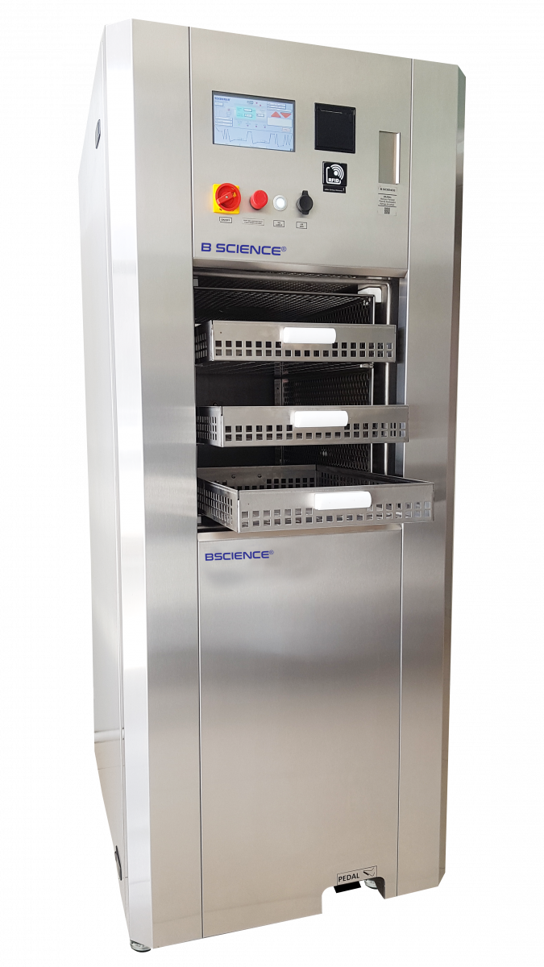
HİDROJEN PEROKSİT GAZ PLAZMA STERİLİZASYON CİHAZI

Slide 82
HİDROJEN PEROKSİT GAZ PLAZMA STERİLİZASYON CİHAZININ ÖZELLİKLERİ
Hidrojen Peroksit Plazma Sterilizasyon Cihazı, düşük ısıda, nem gerektirmeyen, toksik atıklara neden olmayan bir sterilizasyon cihazıdır
Sterilizasyon sırasında kullanılan Hidrojen Peroksitin, su ve oksijene dönüştürülmesini sağlayan HRF Plazma sistemine sahiptir

Slide 83
HİDROJEN PEROKSİT GAZ PLAZMA STERİLİZASYON CİHAZININ ÖZELLİKLERİ
Dolayısıyla bu sistemin zararlı atığı yoktur. Herhangi bir tesisat ve montaj gerektirmez, sadece elektrik bağlantısı vardır
Sterilizasyon sıcaklığı, 30 ᵒC -55 ᵒC de ve isteğe bağlı ara değerlerde de ayarlanabilir
Düşük ısıda sterilizasyon yaptığı için plastik ve elektronik ekipmana zarar vermez
Kamera kafası, fiber optik kablo, rigid ve fleksible endoskoplar gibi aletler güvenle steril edilebilir

Slide 84
HİDROJEN PEROKSİT GAZ PLAZMA YÖNTEMİ
AVANTAJLARI
Isıya ve neme duyarlı malzemelerde kullanılır
Hızlı sterilizasyon yapıyor ( 55-72 dakika)
30 - 55 ⁰C aralığında çalışma özelliği olduğundan, ısıya, basınç ve neme duyarlı malzemeler steril edilmektedir
Koroziv etkisi yok
Toksik etkisi yok
Güvenli ; Kullanıcı, Hasta, Çevre için (su ve oksijen açığa çıkıyor)
  Havalandırmaya gerek yok
Kullanımı, takibi basit ve kolay,Kurulumu kolay (elektrik priz)
Tüm parametreler kaydediliyor,parametrelerden biri standart değerin dışında ise otomatik iptal
Metal ve metal olmayan birçok malzemelerin, masraflı pensler ve makaslar gibi aletlerin sterilizasyonunda kullanılabilmektedir

Slide 85
HİDROJEN PEROKSİT GAZ PLAZMA YÖNTEMİ DEZAVANTAJLARI
Dar lümenli aletler için uygun değil
Çapı ve uzunlukta sınırlama var
Lümen çapı < 3 mm, uzunluğu > 40 cm metal lümenli aletler için uygun değil
Kumaş, selüloz içeren malzemeler = kağıtlar için uygun değil
Aluminyum, Bakır malzemelerle uyumsuz
Sıvıların ve tozların sterilizasyonu için uygun değil
Özel paketleme malzemesi gerekli
Pahalı

Slide 86
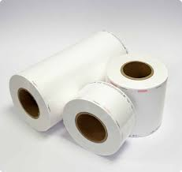
KULLANILAN PAKETLEME ÜRÜNLERİ
Uyumlu Paketleme Materyalleri
Tyvek® Sterilizasyon Rulosu
Wrap Kağıtları
Çeşitli Cerrahi Konteyner Sistemleri

Slide 87
STERİLİZASYONDA DEVRİM
DEĞİŞİM BAŞLADI
Ozon, Hidrojen Peroksit Sterilizasyonu ve Plazma etkisi bir cihazda buluştu
O₃ + H₂O₂ + Plazma
4. NESİL HİBRİT TEKNOLOJİ
Düşük Isı Ozon (O₃) & Hidrojen Peroksit (H₂O₂) Gaz Plazma Sterilizasyon Cihazı

Slide 88
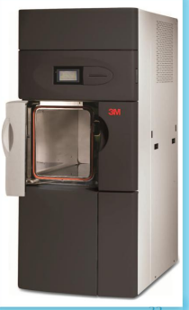
HİDROJEN PEROKSİT (H₂O₂ )+OZON (O₃)
STERİLİZATÖR
Ozon ve hidrojen peroksit kombinasyonu ile çalışır
Medikal oksijen hattından aldığı oksijen ile ozon üretir
Hidrojen peroksit solüsyonu cihaza ayrıca takılır
Normal 220 V elektrik yeterlidir
Ayrıca havalandırma gerektirmez
Atık gider sistemine ihtiyaç duymaz
Çevre dostu, güvenli sterilan maddeler

Slide 89
HİDROJEN PEROKSİT (H₂O₂ )+OZON (O₃)
STERİLİZATÖR
Hangi aletlerde kullanılır ve nasıl çalışır?
40 ᵒC’de 46 , 56 ve 100 dk’lık tam çevrim programları vardır
ÇOK KANALLI FLEKSİBLE ENDOSKOPLAR dahil olmak üzere geniş yelpazedeki medikal aletlerin sterilizasyonu için kullanılabilir

Slide 90
STERİLİZASYON YÖNTEMLERİ
I-ISI İLE STERİLİZASYON
1-Kuru sıcak hava
2-Kızıl dereceye kadar ısıtma veya yakma
3-Alevden geçirme
4-Nemli ısı
A-Sıcak su
- Kaynatma
- Tindalizasyon
B-Buharlı ısı
- Basınçlı buhar
- Basınçsız buhar
II-SÜZME (FİLTRASYON) İLE STERİLİZASYON
III-KİMYASAL MADDELERLE STERİLİZASYON
1- Kimyasal gazlarla sterilizasyon
2- Kimyasal sıvılarla sterilizasyon
IV- RADYASYON (IŞINLAMA) İLE STERİLİZASYON
1- Ultraviyole
2- X ve gama ışınları

Slide 91
STERİLİZASYON YÖNTEMLERİ
2- Kimyasal sıvılarla sterilizasyon
Kimyasal maddeler sterilizasyonda; virus, mantar, bakteri ve bakteri sporları gibi mikrobiyolojik hayatın tümünü yok edecek şekilde kullanılmalıdır
Aynı maddeler kısa süreli kullanılırsa dezenfeksiyon yaparlar

Slide 92
HANGİ KİMYASAL SIVILAR?
GÜNÜMÜZDE EN ÇOK KULLANILANLAR

Slide 93
FDA ONAYLI YÜKSEK DÜZEY DEZENFEKTANLAR
Gluteraldehid
Hidrojen peroksit
Ortofitaldehid
Hidrojen peroksitli perasetik asit
650-675 aktif serbest klorin içeren tek kullanımlık hipoklorit solusyonu

Slide 94
SPORİSİT AKTİVİTESİ OLAN KİMYASAL ÇÖZELTİLER
% 2 glutaraldehit
% 0.55 ortofitalaldehit (OPA)
% 7.5 hidrojen peroksit
% 0.2 perasetik asit
Formaldehit
Klordioksit

Slide 95
KİMYASAL SIVILAR
Bu kimyasallar ile ısıya duyarlı aletler steril edilebilirler
Ancak sterilizasyondan sonra kimyasal artıkların steril su ile durulanması ve bu aletlerin bekletilmeden kullanılması gerekir
Kimyasal sıvılarla sterilizasyon, ancak diğer yöntemlerle steril edilemeyen alet ve malzemeler için acil durumlarda bir çözüm olabilir

Slide 96
GLUTARALDEHİT
% 2 lik Glutaraldehit solusyonu için
Sterilizasyondan önce ön temizlik yapılmışsa 30-40 dk yeterli olur
Ön temizlik yapılmamışsa 8 saat solüsyon içinde kalmalıdır

Slide 97
GLUTARALDEHİT
Organik materyal varlığında da etkili
Birçok materyal ile uyumlu metalleri aşındırmaz
İrritan, kokulu
Gametotoksik kullanılmamalı
Organik maddeleri fikse eder
Aktivasyon/ inaktivasyon gerekir
  Na bisülfat ile inaktivasyon
  Mikrobik etkenin bazı kimyasal veya fiziksel ajanlarla işlem yaptırılarak öldürülmesi veya inaktive edilmesi işlemi

Slide 98
ORTO-FİTALALDEHİT (OPA)
Hızlı etkili 20 C° de 12 dk
pH aralığı geniş (pH 3-9)
Aktivasyon gerekli değildir
Mikobakterisidal etki erken ve fazla
Materyal uyumu iyi

Slide 99
ORTO-FİTALALDEHİT (OPA) insana zararları
Solunum ve mide barsak sisteminde gözlerde irritasyon, uzun süreli temasta dermatit
Proteinleri ve deriyi griye boyar
Pahalıdır

Slide 100
HİDROJEN PEROKSİT
H₂O₂
Sporlara,Bakteri, virüs, mantar etkili öldürür
Gram negatif bakterilere olan etkisi, Gram pozitiflerden daha kuvvetli
Hızlı etkili
Atıkları tehlikesiz ( Su ve Oksijen)
Aktivasyon gerektirmez
İrritan ve kokulu değil
Güçlü bir oksitleyici madde
Renksiz, kokusuz, stabil sıvı
Genellikle konsantrasyon %7,5

Slide 101
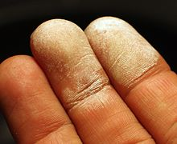
HİDROJEN PEROKSİT insana zararları
Temasla gözde irritasyon, kornea hasarı
% 35'lik çözeltisinin cilde dokunduktan sonra etkisi [H₂O₂]

Slide 102
Formaldehit (CH₂O)
19°C’de kaynayan, suda çözünen, renksiz, yanıcı, toksik bir gazdır
1. sınıf karsinojen
ABD, Kanada, Fransa, Avustralya’da yasak
Gaz şekli için formalin (%40 formaldehit) ya da paraformaldehit hafifçe ısıtılarak buharı elde edilir
Etki Mekanizması: Alkillemedir
Sterilizan ya da yüksek düzey dezenfektan etki yapar

Slide 103
Formaldehit (CH₂O) önemli !!!!
Sterilizasyonu için düşük sıcaklıkta (50-80°C) Buhar ile birlikte (%60-80 nem) uygulanır
Sıvı formda kadavra ve dokuların saklanmasında kullanılır
Tıbbi mikrobiyoloji laboratuvarlarındaki temel kullanım alanı biyogüvenlik kabinlerinin dekontaminasyonudur

Slide 104
STERİLİZASYON YÖNTEMLERİ
I-ISI İLE STERİLİZASYON
1-Kuru sıcak hava
2-Kızıl dereceye kadar ısıtma veya yakma
3-Alevden geçirme
4-Nemli ısı
A-Sıcak su
- Kaynatma
- Tindalizasyon
B-Buharlı ısı
- Basınçlı buhar
- Basınçsız buhar
II-SÜZME (FİLTRASYON) İLE STERİLİZASYON
III-KİMYASAL MADDELERLE STERİLİZASYON
1- Kimyasal gazlarla sterilizasyon
2- Kimyasal sıvılarla sterilizasyon
IV- RADYASYON (IŞINLAMA) İLE STERİLİZASYON
1- Ultraviyole
2- X ve gama ışınları

Slide 105
RADYASYON (IŞINLAMA) İLE STERİLİZASYON
Işınlama ile sterilizasyonun uygulama alanı sınırlıdır
Isı ve diğer yöntemlerle steril edilemeyen ortamların sterilizasyonu için kullanılır
Çevreye de etkili olduklarından sınırlı olarak ve önlem alınarak uygulanabilir

Slide 106
Ultraviyole Işınları (UV)
X Işınları
Gamma Işınları

Slide 107
UV IŞINLARI (MOR ÖTESİ IŞINLAR)
Mikroorganizmaları öldürücü etkileri çok fazladır
Mikroorganizmaların DNA yapılarını kırar, ya replikasyon inhibe olur ya da mutasyon olur
Derinlere nüfuz etme yetenekleri bulunmamaktadır (HAVA VE DIŞ YÜZEY STERİLİZASYONU İÇİN KULLANILIR)
UV ışınları, iyonize ışınların aksine Radyasyon enerjilerinin azlığı ve penetrasyon yeteneklerinin çok sınırlı olması nedeniyle sterilizasyondan çok dezenfeksiyonda kullanılırlar

Slide 108
UV IŞINLARI (MOR ÖTESİ IŞINLAR)
Hastane, koğuş, ameliyathane, laboratuvar, doku kültürü odaları, antibiyotiklerin hazırlandığı dolum odaları, mikoloji laboratuvarları,PCR kabinleri gibi alanların dezenfeksiyonunda kullanılır
UV ışınlı lambalarla steril edilirler

Slide 109
DİKKAT!!!!
Bu lambalar sadece direkt ışınlama ile etki gösterirler. Bu yüzden tahrip edeceği mikroorganizma ile aralarında hiçbir şey olmamalıdır. Işın materyalin üzerine direkt gelmelidir
UV ışınları gözü çok ağır şekilde hastalandırabilirler
Bu yüzden çalışacak kimselerin koruyucu gözlük veya kasket takmaları gerekmekte Yada bu kişiler odaya girdiklerinde lambalar söndürülmelidir
Kültürler ekilirken inhibisyon yapmamaları için lambalar söndürülmelidir. Aksi halde UV ışınlarına maruz kalan besiyerinde bazı zararlı maddeler oluşabilir ve burada bakteriler iyi üreyemeyebilir

Slide 110
UV IŞINLARI (MOR ÖTESİ IŞINLAR)
UV lambaları ve UV sterilizatörleri var
UV stalizatör ; Su içindeki mikroorganizmaların % 99’unu yok eder

Slide 111
X VE GAMMA IŞINLARI
Özel jeneratörler tarafından üretilirler
Elde edilmeleri oldukça pahalıdır
Derinlere ulaşma özellikleri bulunmaktadır
Paketlenmiş hazır gıdaların, Protez, Sentetik kalp kapakçıkları ve Cerrahi malzeme gibi özel malzemelerin sterilizasyonunda kullanılırlar

Slide 112
ÖNCELİKLE TEMİZLİK
Biyolojik materyel artıkları kalan bir malzemenin, herhangi bir uygulama ile dezenfekte ya da steril olduğunu garantilemek mümkün değildir
Kontamine gereçlerin hemen bir dezenfektan içine alınarak, kişilerin kendini korumaya çalışması doğru değildir
Bu uygulamanın etkinliği her zaman şüpheli olacağı gibi sonrasında organik yapıları yapıştırıp uygulamada sorunlar yaratacaktır

Slide 113
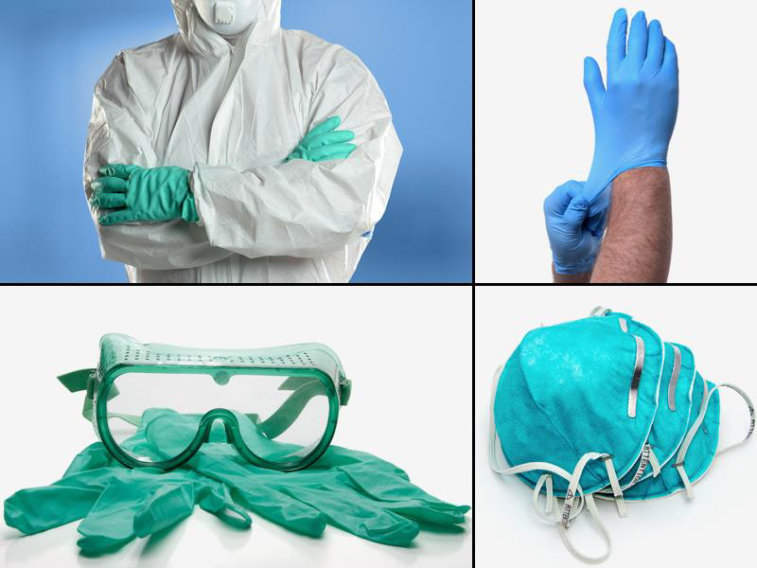
KİŞİSEL KORUNMA
Standart Önlemler !!!
Prosedürlere uyum

Slide 114
ALET VE MALZEMENİN İŞLEME HAZIRLANMASI
Kurumadan başlanmalıdır
Kurumuş kalıntılar için %3 H₂O₂
Aletin üzerindeki yabancı maddeleri uzaklaştır
Nötral ya da enzimatik deterjanlar
Sökülebilen tüm parçaları çıkar
Ovalama ve fırçalama titizlikle yapılmalı
Temizlik sürecinde (+dezenfektan etki) için kuarterner amonyumlar seçenek olabilir.

Slide 115
ALETLERİN TEMİZLİĞİ
Manuel
Tüm yüzeyler, lümenler!
Otomatik yıkama makineleri
Uygun, konrolleri yapılmış makineler !
Ultrasonik temizleyiciler
Sonrasında kuruduktan sonra ileri işlemler...

Slide 116
YIKAMA SONRASINDA DİKKAT EDİLECEK NOKTALAR!
Aşındırıcı buhar oluşturabilen kimyasal maddelere yakın yerlere konulmamalıdır.
Son durulamada distile su tercih edilmelidir.
Temizlikte aşındırıcı sert ovma maddeleri ve metal fırçalar kullanılmamalıdır.
Durulama sonrası yeterli kurutma sağlanmalıdır.
Eklemli, menteşeli aletlere parafin bazlı bakım ürünleri uygulanmalıdır.
Aletler kuru şekilde saklanmalıdır
İleri aşamalara geçmeden aletlerin kontrol ve bakımı yapılmalıdır

Slide 117
ISLAK/NEMLİ OLARAK ÇIKAN MALZEMELER STERİL OLARAK KABUL EDİLMEZ VE KULLANILAMAZ!.
Bohça ebatının büyük olması
Sık yerleştirme
Metal malzemenin yoğun olması
Malzemelerin tam kurumadan paketlenmesi
Malzemelerin yeterince soğumadan çıkarılması
Buhar kalitesinin düşük olması, yetersiz buhar miktarı
Cihaz sorunları: drenaj vanası arızası, filtre tıkanıklığı, buhar ceketinde su bulunması, kurutma sistemi arızaları, düşük su basıncı ..

Slide 118
SON SÖZ OLARAK
Steril olması gereken tüm aletler için mümkünse buharlı otoklav
Isıya duyarlı ise etilen oksit veya hidrojen peroksit gaz Plasma
Diğer metotlar uygun değilse sıvı kimyasal sterilizasyon
–Temizlik,konsantrasyon,süre, ısı, ph belirleyicidir
YÖNTEM VE MALZEME SEÇİMİNDE
–Materyal uyumu, uygulama kolaylığı, zaman-fiat analizi, toksisitesi önemli belirleyicilerdir

Slide 119
UHT YÖNTEMİ
135-150 °C de 1-4 sn ısıtılır ve hemen vakumlu soğutma kazanlarına püskürtülür
Önce 75 °C ye getirilen süt süratle 22 °C ye soğutulur
Aseptik şartlarda steril kaplara konur

